Slide 1

আজকের ক্লাসে সবাইকে স্বাগতম

Slide 2


পরিচিতি
এম,এ হান্নান
বি,এস,এস (অনার্স) এম,এস,এস (মাস্টার্স)।
কুমিল্লা ভিক্টোরিয়া সরকারি কলেজ,কুমিল্লা।
বি,এ (ফাযিল)
ইসলামি বিশ্ববিদ্যালয়,কুষ্টিয়া।
প্রভাষক
সমাজকর্ম বিভাগ
আগানগর ডিগ্রি কলেজ,বরুড়া,কুমিল্লা।
মোবাইলঃ০১৮৬৬-৭৪১৬১১
ই-মেইলঃrmhannan74@gmail.com
শ্রেনীঃ একাদশ-দ্বাদশ
বিষয়ঃ সমাজকর্ম প্রথম পত্র
অধ্যায়ঃ দ্বিতীয়
আলোচ্য বিষয়ঃ ১৯৪২ সালের বিভারিজ রিপোর্ট।
সময়ঃ ৫০ মিনিট
তারিখঃ 03/০4/২০২১

Slide 3
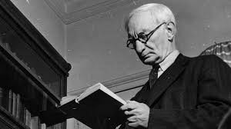
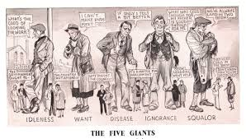
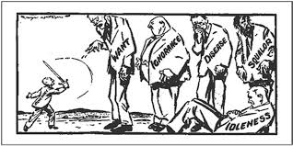
পূর্বজ্ঞান যাচাই
প্রিয় শিক্ষার্থীরা,তোমরা নিচের ছবিগুলো দেখে কি বুঝতে পারছো;

Slide 4
১৯৪২ সালের বিভারিজ রিপোর্ট

Slide 5
আচরণিক উদ্দেশ্য
এই পাঠ শেষে শিক্ষার্থীরা জানতে পারবে……
১। বিভারিজ রিপোর্ট কী তা বলতে পারবে;
২। বিভারিজ রিপোর্টের গুরোত্বপূর্ন দিক “পঞ্চদৈত্য” কী তা ব্যাখ্যা করতে পারবে;
৩। বিভারিজ রিপোর্টের সুপারিশমালাসমুহ ব্যাখ্যা করতে পারবে;
৪। বিভারিজ রিপোর্টের বৈশিষ্ট্যসমুহ বলতে পারবে ;
৫।বিভারিজ রিপোর্টের আলোকে প্রনীত নিরাপত্তামুলক কর্মসুচি ব্যাখ্যা করতে পারবে
৬। ইংল্যান্ডে সামাজিক নিরাপত্তা ব্যবস্থায় বিভারিজ রিপোর্টের অবদান ব্যাখ্যা করতে পারবে;

Slide 6
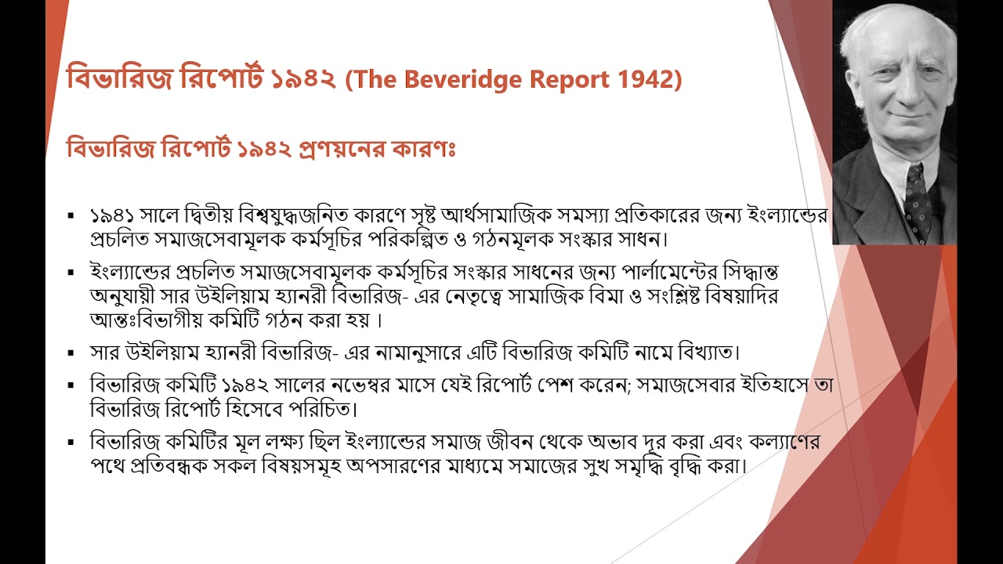
বিভারিজ রিপোর্ট

Slide 7
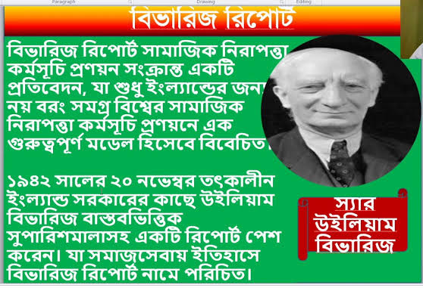
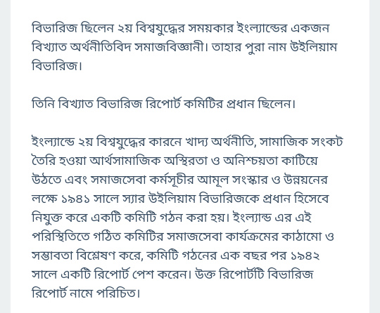
বিভারিজ রিপোর্ট

Slide 8

একক কাজ
বিভারিজ রিপোর্টের ধারণা দাও ।

Slide 9
পঞ্চদৈত্য
অভাব
রোগ
অজ্ঞতা
মলিনতা
অলসতা

Slide 10
বিভারিজ রিপোর্টের সুপারিশমালাসমুহ
বিভারিজ কমিটি ইংল্যান্ডের সামাজিক অগ্রগতির পথে বাধা হিসেবে অভাব,রোগ,অজ্ঞতা,মলিলনা ও অলসতা- এই পাচটি প্রতিবন্দ্বকের নাম উল্লেখ করে এগুলোকে দৈত্যের সাথে তুলনা করে এবং প্রতিকারের জন্য কতিপয় সুপারিশ পেশ করে।
একটি একীভূত,সমন্বিত ও পর্যাপ্ত সামাজিক বীমা কর্মসুচি
স্বাস্থ্য ও পুনর্বাসনের জন্য ব্যপক কর্মসুচি
পুর্ন কর্মসংস্থানের সুযোগ সৃষ্টি করা
জনগনের জন্য জাতিয় সাহায্য কর্মসুচি
সাপ্তাহিক শিশু ভাতা

Slide 11
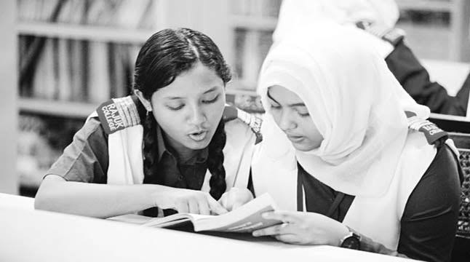
জোড়ায় কাজ
বিভারিজ রিপোর্টের সুপারিশমালাসমুহ ব্যাখ্যা কর ।

Slide 12
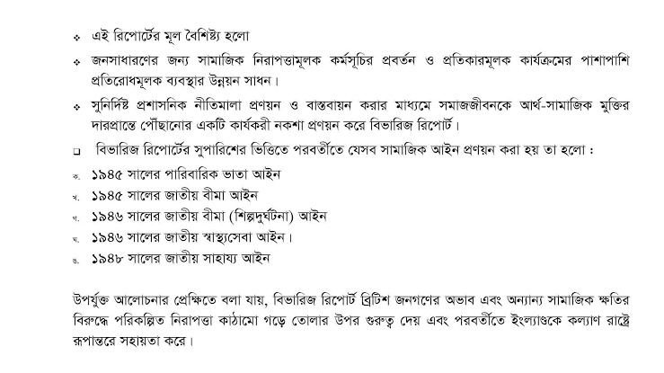
বিভারিজ রিপোর্টের বৈশিষ্ট্য

Slide 13
বিভারিজ রিপোর্টের আলোকে প্রনীত নিরাপত্তামুলক কর্মসুচি
১৯৪৫ সালের পারিবারিক ভাতা আইন
১৯৪৬ সালের জাতিয় বিমা আইন
১৯৪৬ সালের শিল্প দূর্ঘনা আইন
১৯৪৬ সালের জাতিয় স্বাস্থ্যসেবা আইন
১৯৪৮ সালের জাতিয় সাহায্য আইন

Slide 14
ইংল্যান্ডে সামাজিক নিরাপত্তা ব্যবস্থায় বিভারিজ রিপোর্টের অবদান
পারিবারিক ভাতা
যুদ্দ্ব বীমা
জনস্বাস্থ্য বীমা
সরকারি সাহায্য
সম্পুরক ভাতা
শিল্প দূর্ঘটনা বীমা
জাতীয় বীমা
পারিবারক আয় সম্পুরক ভাতা

Slide 15

দলগত কাজ
ইংল্যান্ডের সামাজিক নিরাপত্তা বিকাশে বিভারিজ রিপোর্টের অবদান ব্যাখ্যা কর।

Slide 16
মূল্যায়ন
১। পঞ্চদৈত্য কী কী ?
২। বিভারিজ রিপোর্টের ২ টি সুপারিশমালা লিখ।
৩। নিরাপত্তামুলক ২টি কর্মসুচির নাম লিখ।
৩। ইংল্যান্ডে সামাজিক নিরাপত্তা ব্যবস্থায় বিssভারিজ রিপোর্টের ২টি অবদান লিখ।

Slide 17
মূল্যায়ন সমাধান
১। পঞ্চদৈত্য কী কী ?
উত্তরঃ অভাব,রোগ,অজ্ঞতা,মলিনতা ও অলসতা।
২। বিভারিজ রিপোর্টের ২ টি সুপারিশমালা লিখ।
উত্তরঃ শিশু ভাতা ও জনগনের জন্য সাহায্য কর্মসুচি ।
৩। নিরাপত্তামুলক ২টি কর্মসুচির নাম লিখ।
উত্তরঃ ১৯৪৫ সালের পারিবারিক ভাতা আইন ও ১৯৪৬ সালের জাতিয় বীমা আইন
৩। ইংল্যান্ডে সামাজিক নিরাপত্তা ব্যবস্থায় বিভারিজ রিপোর্টের ২টি অবদান লিখ।
উত্তরঃ যুদ্দ্ব বীমা ও জাতিয় বীমা ।

Slide 18

বাড়ির কাজ
বিভারিজ রিপোর্টের ধারণা দাও। ইংল্যান্ডে সামাজিক নিরাপত্তা ব্যবস্থায় বিভারিজ রিপোর্টের অবদান ব্যাখ্যা কর।

Slide 19

ধনবাদ
আজকের ক্লাসে আমাকে সহযোগীতা করার জন্য তোমাদের অসংখ্য ধন্যবাদ ।
আল্লাহ হাফেজ ।

